Slide 1

Análisis y Diseño de la Solución
Cliente: Software, Systems & Networks
24 de octubre de 2018

Slide 2

Recordando...
SS&N es una empresa que da servicio técnico en sistemas a diferentes dependencias de gobierno a través de mesas de ayuda.
Sin embargo, el proceso del servicio que se brinda actualmente cuenta con una serie de inconvenientes que limitan a SS&N a brindar el mejor servicio posible.
Notes:
Doris

Slide 3
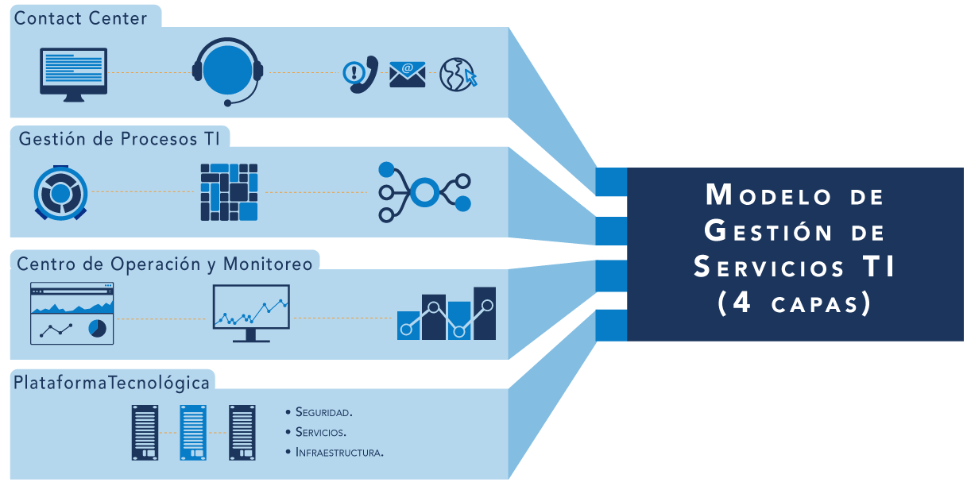
Problemáticas
- Falta de comunicación efectiva con los ingenieros
- Falta de control y administración de tiques e ingenieros
- Lentitud en el tiempo de respuesta al cliente
- Falta de eficiencia en la asignación de tiques, pues no se consideran los tiempos de desplazamiento de los ingenieros
Notes:
Doris

Slide 4
Requisitos funcionales implementados
Notes:
Camilo

Slide 5
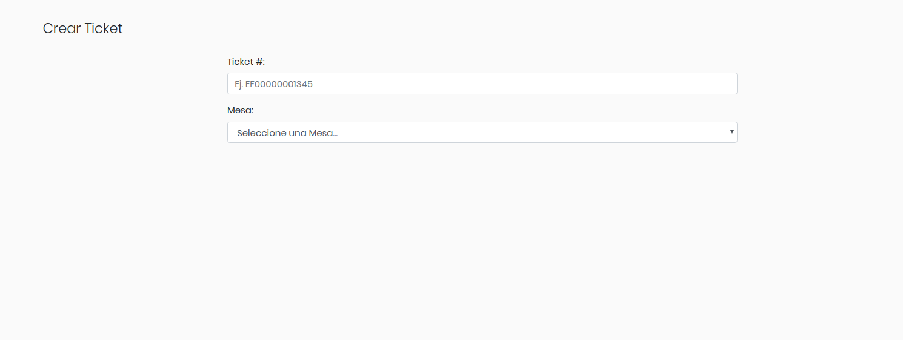
Requisito funcional - Registrar Ticket
Notes:
TOODS

Slide 6
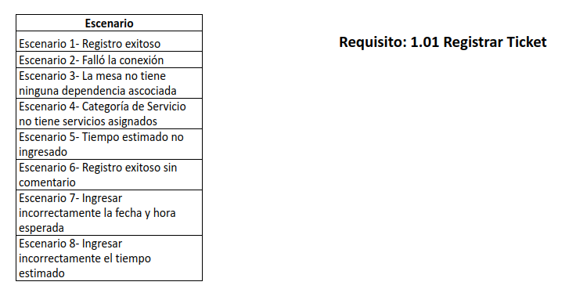
Registrar Ticket - Casos de prueba
Notes:
Doris

Slide 7
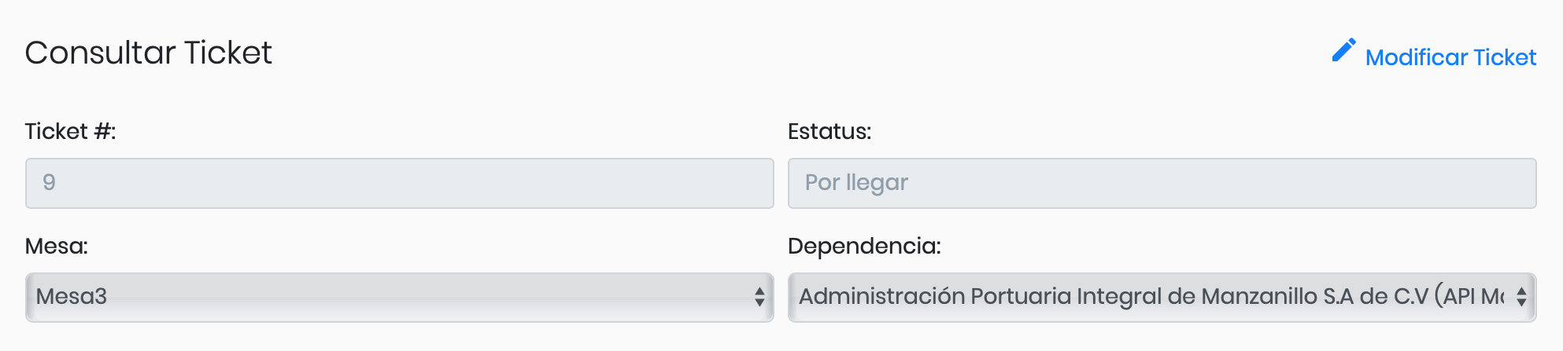
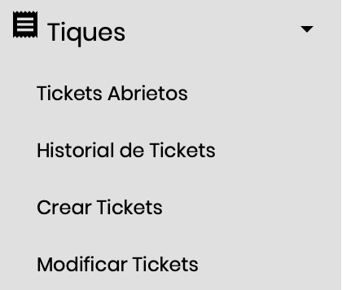
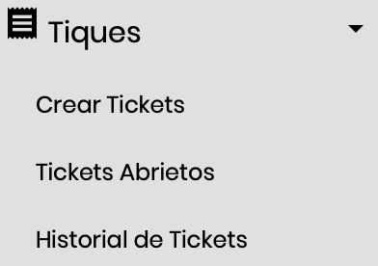
Usabilidad
Configurar el menú para que el orden sea: Crear ticket, tickets abiertos el historial de tickets. La opción de modificar el ticket debe incluirse al momento de consultar un ticket, no a través de este menú.
Notes:
Carlos

Slide 8
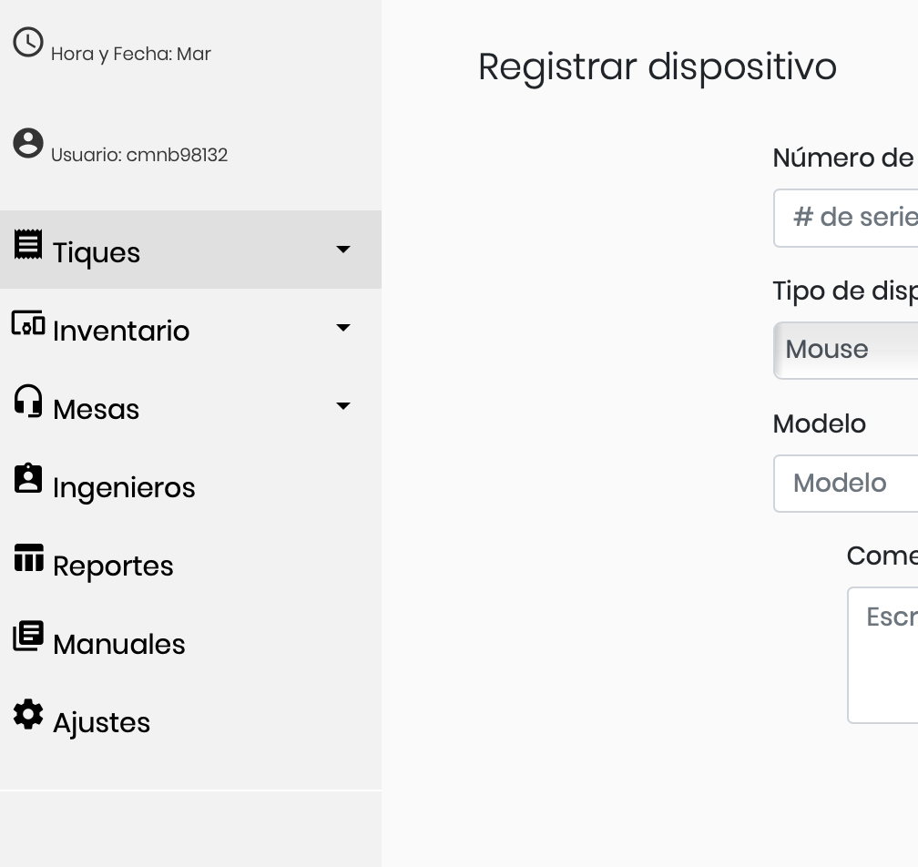
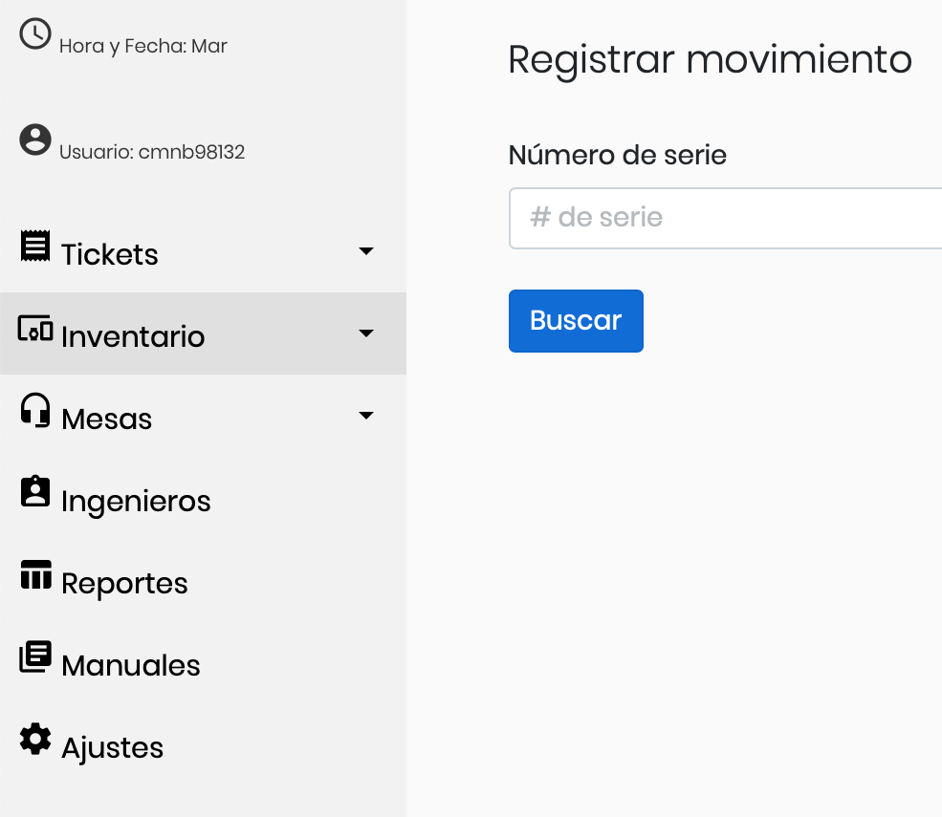
Usabilidad
El menú debería resaltar el lugar en el que actualmente se encuentra navegando el usuario, pues actualmente siempre aparece sobre tickets.
Notes:
Carlos

Slide 9
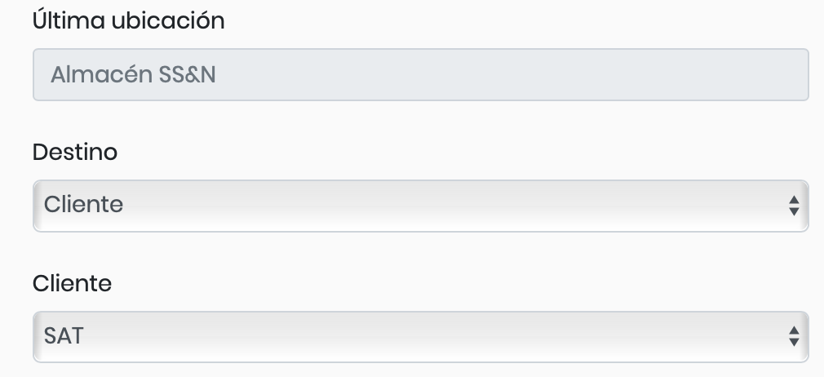
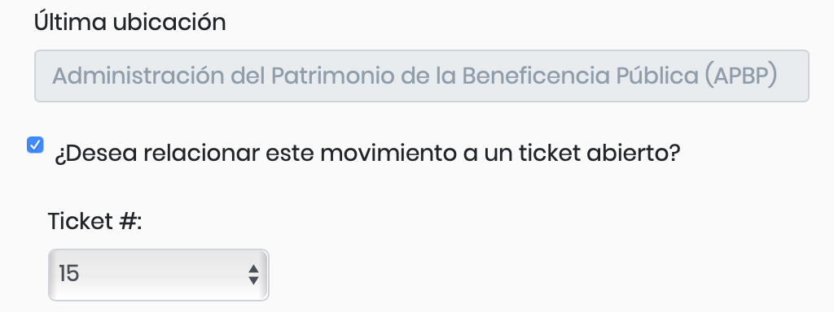
Usabilidad
Agregar la opción de relacionar un ticket abierto al momento de registrar un movimiento.
Notes:
Carlos

Slide 10
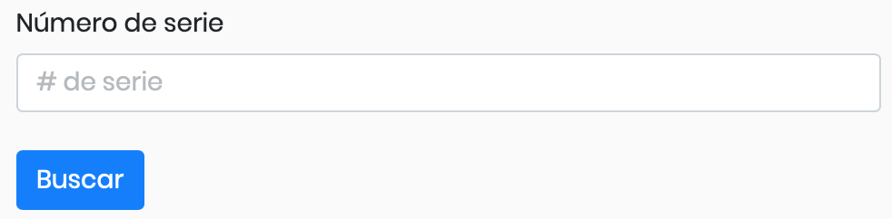
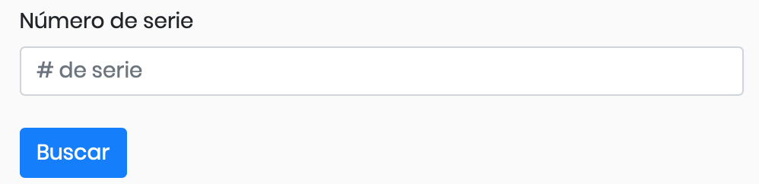
Usabilidad
Los placeholders que se están utilizando tienen una opacidad muy alta, lo que hace que se confunda entre si efectivamente es un valor el que se encuentra en el campo de entrada, o si simplemente es un placeholder.
Notes:
Carlos

Slide 11
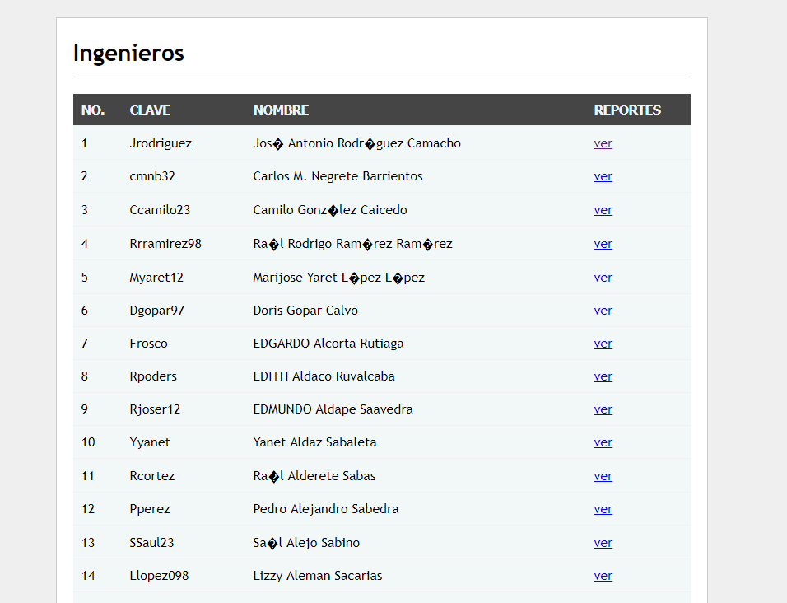
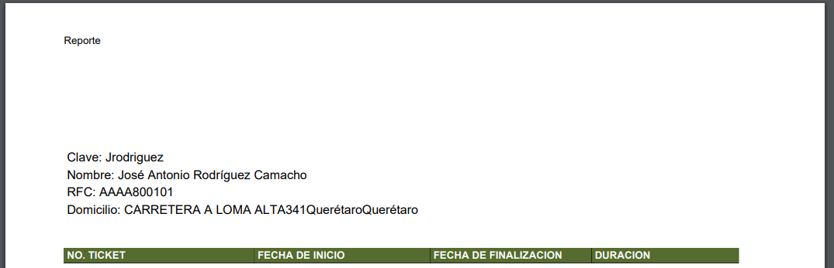
Alcance organizacional
Reportes
Notes:
Javier

Slide 12
Identificar ambiente de producción
GoDaddy
1GB memoria Ram, 2 CPU y 125 procesos de entrada.
Certificado SSL -> cifrado 2048 bits.
DNS - resolución de problemas de acceso por disponibilidad o seguridad.
Bases de datos ilimitadas.
Notes:
Camilo

